Slide 1
过去现在和将来

Slide 2
罪的过去

Slide 3
加拉太書5：16∼23
我說，你們當順著聖靈而行，就不放縱肉體的情慾 了。因為情慾和聖靈相爭，聖靈和情慾相爭，這兩個是 彼此相敵，使你們不能做所願意做的。但你們若被聖靈 引導，就不在律法以下。情慾的事都是顯而易見的，就 如姦淫、污穢、邪蕩、拜偶像、邪術、仇恨、爭競、忌 恨、惱怒、結黨、紛爭、異端、嫉妒（有古卷加：凶殺 二字）、醉酒、荒宴等類。我從前告訴你們，現在又告 訴你們，行這樣事的人必不能承受神的國。聖靈所結的 果子，就是仁愛、喜樂、和平、忍耐、恩慈、良善、信 實、溫柔、節制。這樣的事沒有律法禁止。

Slide 4
罗6：21-22
你们现今所看为羞耻的事，当日有什么果子呢﹖那些事的结局就是死。但现今，你们既从罪里得了释放，作了神的奴仆，就有成圣的果子，那结局就是永生。
圣灵感动我们认罪，不容忍罪

Slide 5
成圣的拦阻
天天活在矛盾里
（羅7：21）我觉得有个律，就是我愿意为善的时候，便有恶与我同在。
因为按着我里面的意思，我是喜欢神的律；
但我觉得肢体中另有个律和我心中的律交战，把我掳去，叫我附从那肢体中犯罪的律。

Slide 6
成圣的拦阻
肉体的拦阻
（羅7：18） 「立 志為善由得我，只是行出來由不得我」 「故此，我所愿意的善，我反不做；我所不愿意的恶，我倒去做。 」 「我真是苦啊！ 」

Slide 7
成圣的拦阻
顺从罪
（雅4：17）「人 若知道行善，卻不去行，這就是他的罪了」
（罗8:6-8） 體貼肉體的，就是死；體貼聖靈的，乃是生命、平安。原來體貼肉體的，就是與 神為仇；因為不服 神的律法，也是不能服，而且屬肉體的人不能得 神的喜歡。

Slide 8
成圣的拦阻
(罗1:28)他們既然故意不認識神，神就任憑他們存邪僻的心，行那些不合理的事；裝滿了各樣不義、邪惡、貪婪、惡毒（或作：陰毒），滿心是嫉妒、兇殺、爭競、詭詐、毒恨；又是讒毀的、背後說人的、怨恨神的（或作：被神所憎惡的）、侮慢人的、狂傲的、自誇的、捏造惡事的、違背父母的。無知的，背約的，無親情的，不憐憫人的。他們雖知道神判定行這樣事的人是當死的，然而他們不但自己去行，還喜歡別人去行。
（赛59：2）但你們的罪孽使你們與神隔絕；你們的罪惡使他掩面不聽你們。

Slide 9
神的公义
（罗2：6）他 必 照 各 人 的 行 为 报 应 各 人 。凡 恒 心 行 善 寻 求 荣 耀 尊 贵 ， 和 不 能 朽 坏 之 福 的 ， 就 以 永 生 报 应 他 们 。惟 有 结 党 不 顺 从 真 理 ， 反 顺 从 不 义 的 ， 就 以 忿 怒 恼 恨 报 应 他 们 。
（罗7：24）我真是苦啊！谁能救我脱离这取死的身体呢？

Slide 10
忙碌
茫然
盲从

Slide 11
（罗7：25）感谢神，靠着我们的主耶稣基督就能脱离了。
荣耀的途径是从受苦之路而来 （苦啊）
凡被预定的，他就选召他们；凡被召的，他称他们为义；凡被称义的，必得荣耀。

Slide 12
当我贪恋、羡慕别人所拥有的恩典的时候，圣灵提醒我：我已将你所需的丰丰富富的赐给你，更把最宝贵的救恩赐给了你，你还嫌不够、贪恋别人唯一拥有的吗？（参撒母耳记下12:1-4）
当我恨恶、不饶恕别人，用属世的手段对待别人的时候，圣灵责备我：你这假冒为善的人那，为什么看见你弟兄眼中有刺，却不想自己眼中有梁木呢？（参马太福音7:4-5）

Slide 13
(1)地位的成圣--「与主同死同复活」，这是与主联合的新生样式，自信主那日开始；
(2)生活的成圣--「从今而后，不再作罪的奴仆」，这是一生之久，不断的追求；
(3)将来的成圣--「要在主的复活上与他联合」，这是在主荣耀再来最终实现之时
出死入生

Slide 14
我们将自己完全献给神，因此我们可以抑止自己的心思意念，不因为被肉体的情欲所引诱，而去犯罪或远离神。
我们应当单单寻求神的旨意，专心接受祂的指示，预备顺服祂的命令。
我们将肢体敬献于祂，因此我们可以将身体与灵魂一切的力量，用来努力达成神的旨意，使荣耀归于祂。

Slide 15
委身教会

Slide 16
弗 5:32
这是极大的奥秘，但我是指着基督和教会说的。

Slide 17
征战前夕的准备
为献身呼召的准备
现代伊甸园
不完美表象 内含神的祝福 属灵的眼光看待
撒旦、世界的权势不能干涉控制

Slide 18
委身教会
新人：
人与神
人与神国
人与神旨
与神密契
委身教会
献身呼召

Slide 19
委身教会
01
我们的误解：
商场
社交场所
慈善机构
朋友之家
公司
学校

Slide 20
教会的正解：
教会是基督徒
属灵的家
是基督的身体

Slide 21
人/基督徒：
家/教会
国/天国
Notes:
模板来自于 http://docer.wps.cn

Slide 22
何为委身？
摆出来、交出去
定金、信托、委托
降身段、让主权、顺权柄
言明、阐明、释清

Slide 23
委身之要：
信任&信心
摆上&交托
顺服
持久
坦诚&透明

Slide 24
委身之因
矫治罪性
与神相连
彼此造就
相互配搭
初享合一

Slide 25
当治之罪：
01
02
03
散
骄
疑
04
05
私
党

Slide 26
当练之功：
谦卑顺服
反省节制
温柔忍耐
互敬互学
互助互勉
舍己服事

Slide 27
当尽之才：
发现恩赐
系统装备
领受呼召
彼此配搭
献身使命

Slide 28
当享之恩
领受真道
享受敬拜
生命更新
肢体配搭
承接使命
与神同行(恩膏、保守、奖赏)

Slide 29
罗2：29--真割礼也是心里的，在乎灵，不在乎仪文。这人的称赞不是从人来的，乃是从神来的。

Slide 31
共享荣耀

Slide 32
共享荣耀
切望-称义的生活是耐心等待荣耀的生活
祈求-称义的生活是倚靠圣灵代求的生活
效法-称义的生活是全心效法耶稣的生活；
确信-称义的生活是确信神爱我们的生活。

Slide 33
切望-称义的生活是耐心等待荣耀的生活
现今与将来之比较， 受造物之痛苦，受造物的叹息，信徒的盼望
罗5：2-6 并且欢欢喜喜盼望神的荣耀。不但如此，就是在患难中也是欢欢喜喜的；因为知道患难生忍耐，忍耐生老练，老练生盼望；盼望不至于羞耻，因为所赐给我们的圣灵将神的爱浇灌在我们心里。
结论： 盼望是指看不见的事，就需忍耐等候了。等候与盼望之关系，为要指出有盼望的等候乃是忍受苦楚之要诀。

Slide 34
是我的磐石、山寨、力量
盼望能让苦难变成祝福

Slide 35
祈求-称义的生活是倚靠圣灵代求的生活
我们是软弱的
对准神的心意方面也是无法把握的
所以，在痛苦的人生中，需要祷告支取应付的力量。但是，很多时候不晓得当祷告「什么」（这是指祷告的内容，不是指祷告的技巧），方能合神的心意；不晓得真正祷求的目的
幸好有圣灵亲自用「不能述说」的叹息替我们「代求」；鉴察人心的指神就晓得圣灵的意思，因为圣灵会照着神的旨意替我们代求。
称义的生活也是倚靠圣灵之代求的生活,我们有圣灵这个保惠师的帮助，度过一生痛苦的经历，最终又能在荣耀里得荣，其福大矣！。
腓4：6应 当 一 无 挂 虑 ， 只 要 凡 事 借 着 祷 告 ， 祈 求 ， 和 感 谢 ， 将 你 们 所 要 的 告 诉 神 。

Slide 36
效法-称义的生活是全心效法耶稣的生活
罗5：19因一人的顺从，众人也成为义了。
罗 6：17 感谢神！因为你们从前虽然作罪的奴仆，现今却从心里顺服了所传给你们道理的模范。你们既从罪里得了释放，就作了义的奴仆。
顺服神的律 顺服圣灵
效仿基督
腓3：13 弟 兄 们 ， 我 不 是 以 为 自 己 已 经 得 着 了 。 我 只 有 一 件 事 ， 就 是 忘 记 背 后 努 力 面 前 的 ，向 着 标 竿 直 跑 ， 要 得 神 在 基 督 耶 稣 里 从 上 面 召 我 来 得 的 奖 赏 。

Slide 37
确信-称义的生活是确信神爱我们的生活。
罗8：35-39誰能使我們與基督的愛隔絕呢？難道是患難嗎？ 是困苦嗎？是逼迫嗎？是飢餓嗎？是赤身露體嗎？是危險嗎？是刀劍嗎？因為我深信無論是死，是生，是天使，是掌權的，是有能的，是現在的事，是將來的事，是高處的，是低處的，是別的受造之物，都不能叫我們與神的愛隔絕；這愛是在我們的主基督耶穌裡的。

Slide 38
Summoning the past into the present we try to remember another kind of future.
我们召唤过去进入当下，试图记住另一种未来。
‘Life can only be understood backwards,’ said Kierkegaard, ‘but it must be lived forwards.’
“生活只能后向理解”，克尔凯郭尔说，“却只能前向生活。”
And in the silence, looking backwards, we can find a little understanding.
在这样的沉默中，我们回看过去，找到了一点理解。

Slide 39
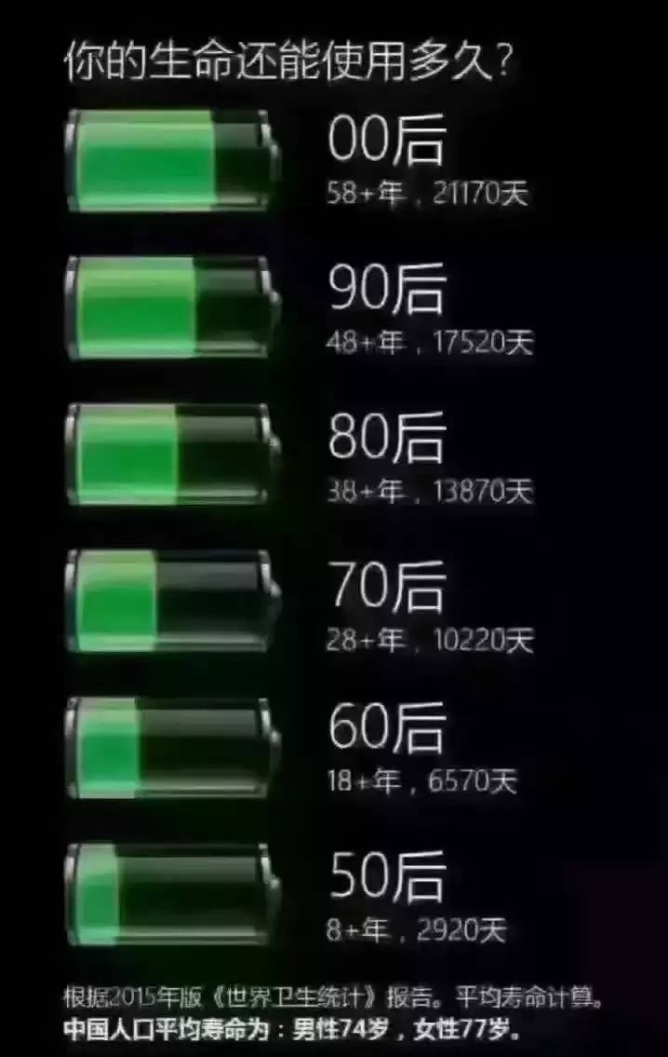
诗篇90：12 求 你 指 教 我 们 怎 样 数 算 自 己 的 日 子 ， 好 叫 我 们 得 着 智 慧 的 心 。
七十岁后，房大房小没什么不一样；八十岁后，钱多钱少没什么不一样；九十后，是男是女没什么不一样，一百岁后，起不起床没什么不一样

Slide 40
诗篇90：14 求 你 使 我 们 早 早 饱 得 你 的 慈 爱 ， 好 叫 我 们 一 生 一 世 欢 呼 喜 乐 。求 你 照 着 你 使 我 们 受 苦 的 日 子 ， 和 我 们 遭 难 的 年 岁 ， 叫 我 们 喜 乐 。
雅1：22
「你們要行道，不要單 單聽道」
罗 15:17-18
所以论到神的事，我在基督耶稣里有可夸的。除了基督借我做的那些事，我什么都不敢提，只提他借我言语作为，用神迹奇事的能力，并圣灵的能力，使外邦人顺服。

Slide 41


